Slide 1
MedicinATA

Slide 2

Andrés Felipe
Ubeiman Cortes Adrián Gaviria
ADSI: 1907902

Slide 3
Presentación
MedicinATA es una aplicación web que ha sido creada para la ayuda de búsqueda de medicamentos.

Slide 4
¿Por qué hemos creado esta aplicación web?
Hacemos esta solicitud porque en el momento en que nuestras familias van a comprar sus medicamentos y no pueden encontrar sus medicamentos, esto causa inconformidad con los usuarios de droguerías, entonces queremos facilitarles la búsqueda de sus medicamentos con nuestra aplicación web y de esta manera facilitarle al usuario la adquisición de productos medicinales.

Slide 5
Problemáticas
Al momento de encontrar la siguiente problematica: Al momento de buscar un medicamento vamos a cualquier drogueria pero en la mayoria nos dicen que no esta disponible, no hay unidades, o nos ofrecen otro medicamento que es muy diferente al que necesitamos con base a esto nosotros quisimos mostrar una solucion a las personas en el momento de buscar su medicamento.

Slide 6

Funcionalidad
Ayudar a las personas usuarias de droguerías a encontrar fácilmente sus medicamentos utilizando la aplicación web.
Lo que hará esta aplicación es mostrar al usuario en qué farmacia o droguería se encuentra disponible su medicamento y cuál es el precio en cada una.

Slide 7
Características
Intuitiva, agradable y concisa.
La plataforma tiene colores como: Azul, Gris, Beige y Blanco
Tonalidades que ayudan al usuario la fácil visualización de los
medicamentos publicados.
El tiempo de respuesta de la aplicación web para el acceso a las funcionalidades básicas no es mayor a 7 segundos.
La aplicación web es desarrollada para ejecutarse en dispositivos que tengan acceso al navegador web.
El sistema presenta una interfaz gráfica agradable ajustada a los requisitos de diseño propuestos para aplicaciones web.

Slide 8
Visión de MedicinATA
- Hacer de nuestra pagina web una aplicación movil.
Fortalecer las ventas en los sectores de droguerías con nuestra herramienta.
Implementar una pasarela de pagos propia de la plataforma.
Tener un gran porcentaje de usabilidad por parte de los usuarios de droguerías.
Ayudar satisfactoriamente a los usuarios al momento de buscar sus medicamentos

Slide 9
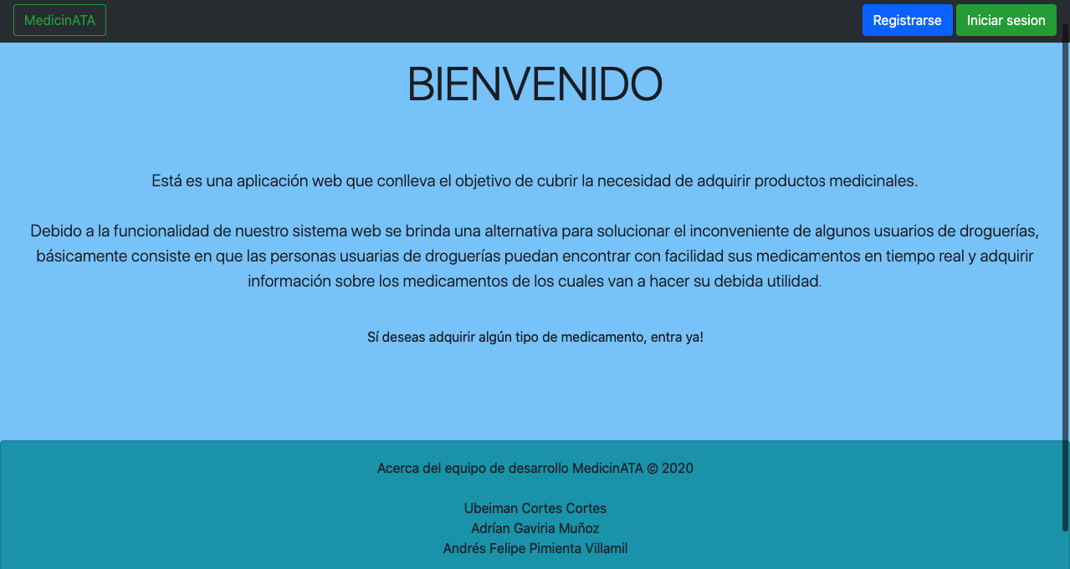
Nuestra pagina web
Cuando entra a nuestra pagina web te daremos la bienvenida a nuestro sitio

Slide 10
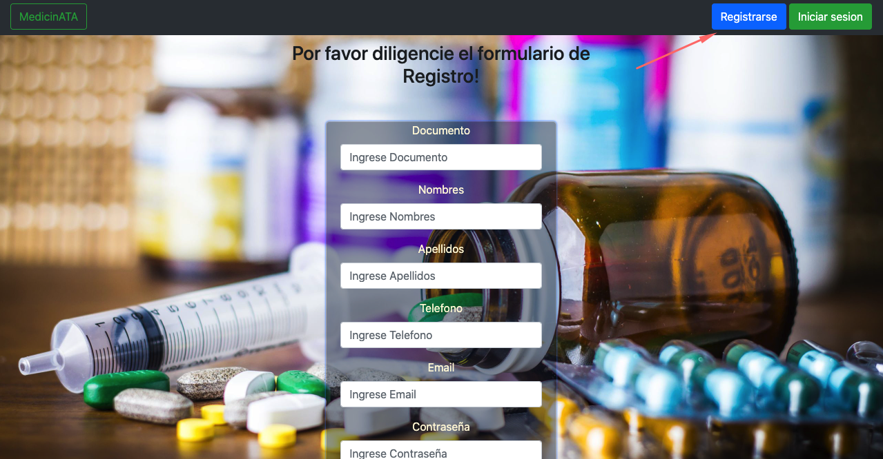
Registro
Si no tienes una cuenta podras registrarte aquí, solo tienes que rellenar este pequeño formulario

Slide 11
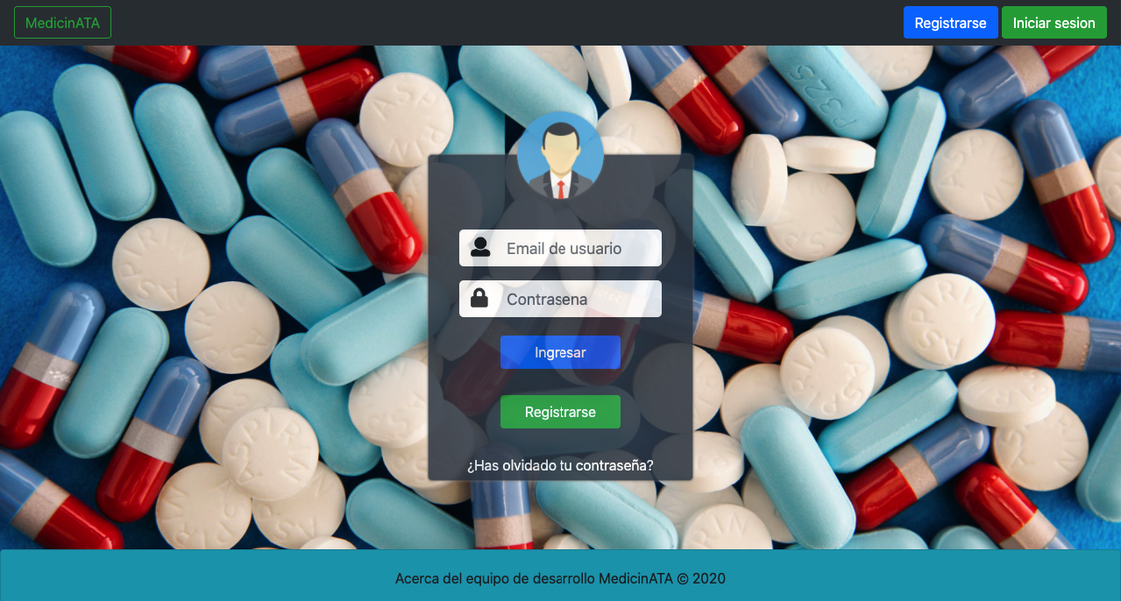
Login
Cuando ya tengas tu cuenta solo inicia sesión y podras entrar a nuestra pagina web

Slide 12
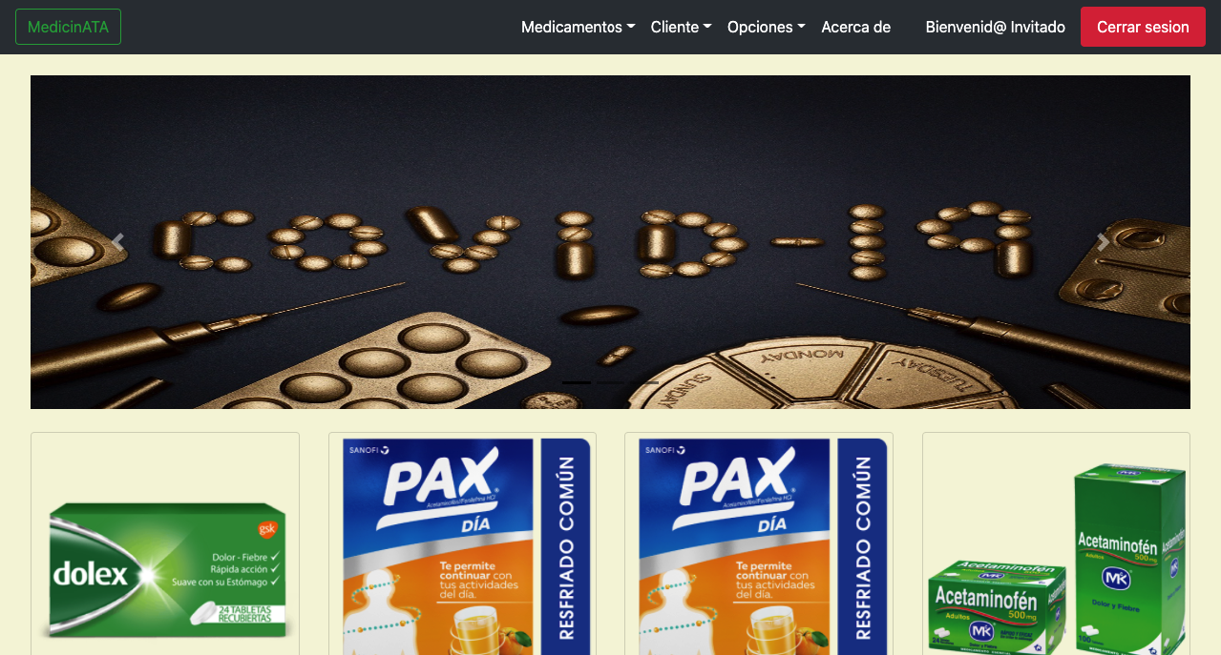
Home
Aquí podras ver las nuevas noticias y lo mas reciente de los medicamentos

Slide 13
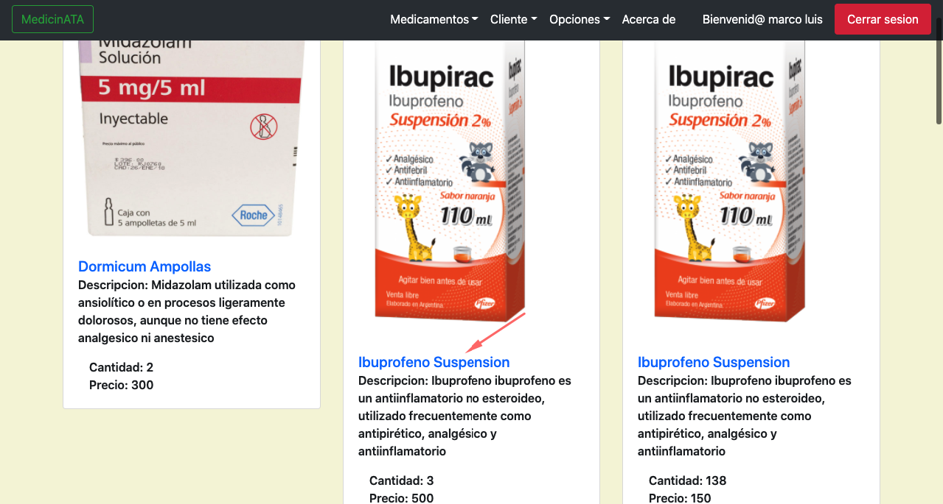
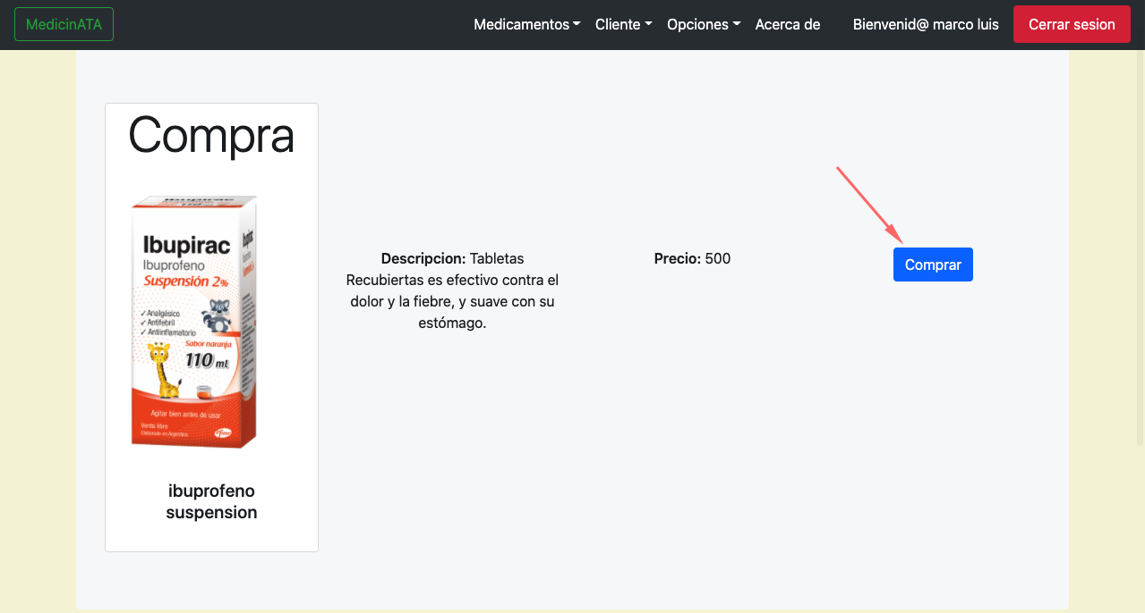
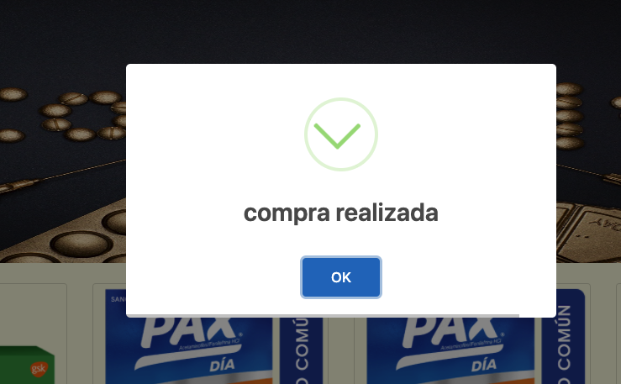
Compra
Podras comprar tu medicamento en tan solo unos clicks

Slide 14
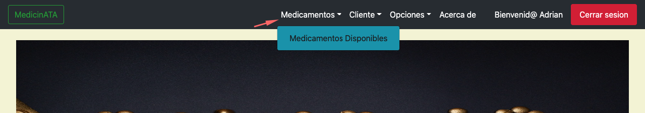
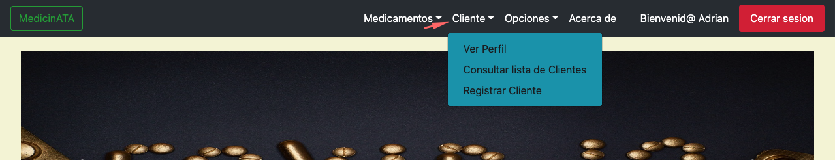
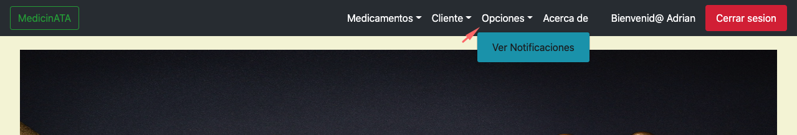
Menu de Administrador
El administrador no podrá agregar medicamentos ya que el solo gestionara los clientes que están registrados en nuestra aplicación web

Slide 15
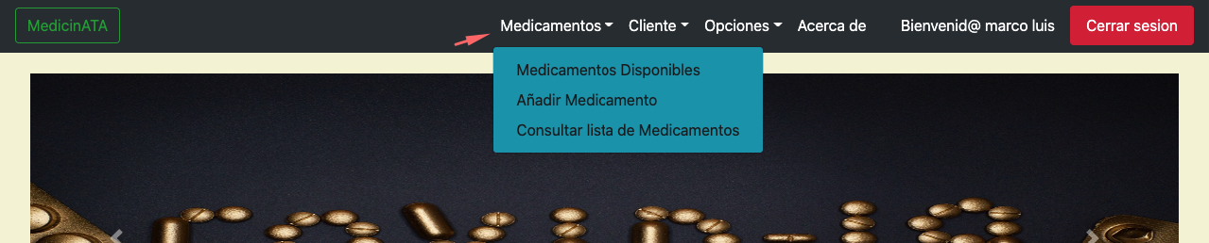
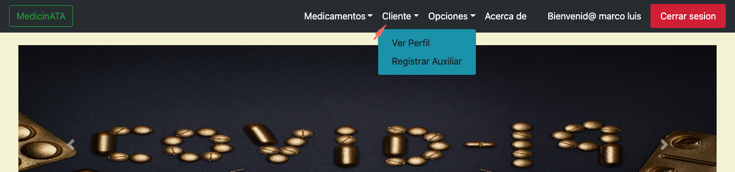
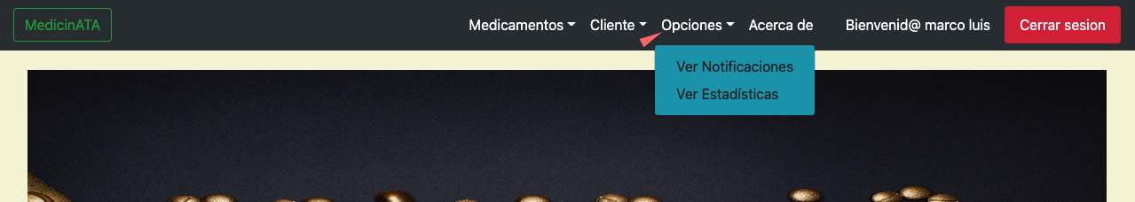
Menu del Cliente
Cuando el usuario logeado es un tipo cliente podrá ver las siguientes opciones ya que este podrá administrar su farmacia

Slide 16
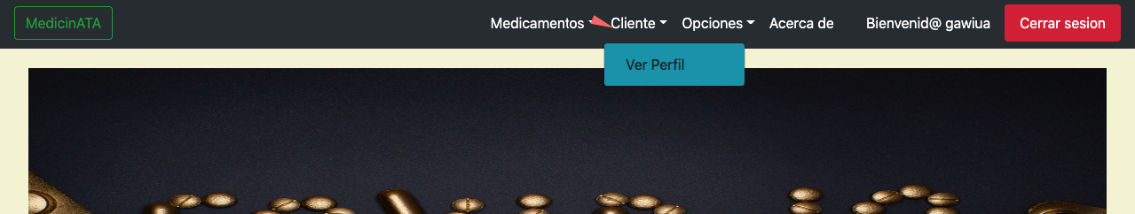
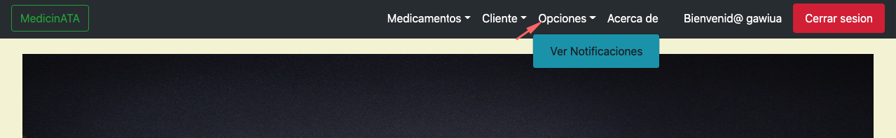
Menu de Auxiliar
El auxiliar es quien ayudara a el cliente al momento de agregar los medicamentos y dar la información de ellos

Slide 17
Menu De usuario
Dependiendo del usuario que se a logeado mostrara diferentes opciones

Slide 18
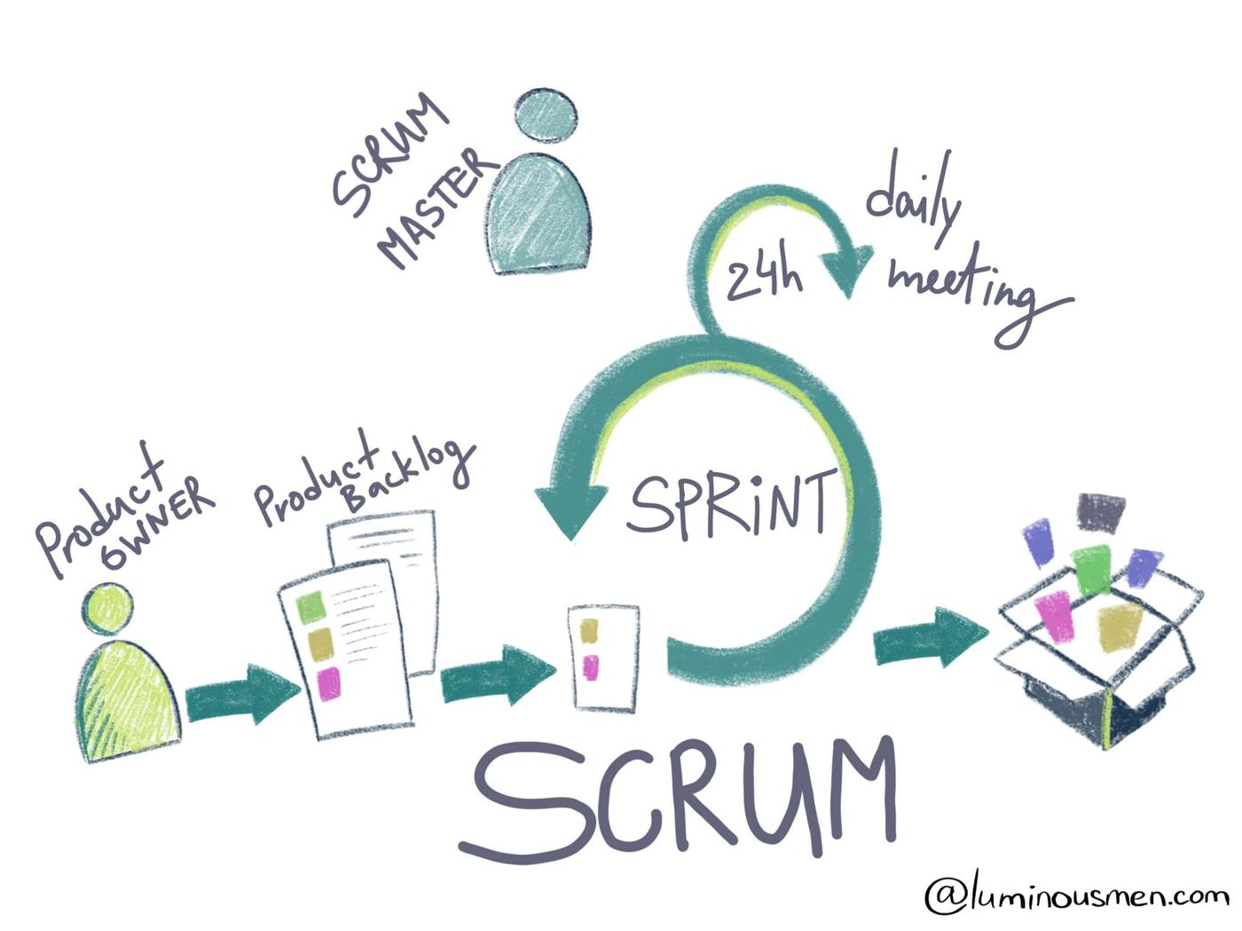
Metodología de Trabajo

Slide 19

Metodología de Trabajo Herramientas
Jira Software
Herramienta para la asignación de tareas ya que esta nos permite establecer prioridades a cada una de ellas

Slide 20






Aspectos técnicos Back-End

Slide 21





Aspectos técnicos Front-End

Slide 22
Demo de la app web MedicinATA

Slide 23
¡Gracias!

